Slide 1

Argumentar sin
prometer lo que no se
puede cumplir
Carlos Castro
Ver el OA en pinturasespecializadas.lumbre.lat
Notes:
Objeto de aprendizaje de Lumbre · Carlos Castro
Enlace: https://pinturasespecializadas.lumbre.lat/object/argumentar-sin-prometer-lo-que-no-se-puede-cumplir

Slide 2
Acerca de este OA · 1 de 2
Objetivo
Distinguir característica, beneficio y promesa al argumentar una pintura; leer la ficha técnica y la etiqueta antes de afirmar rendimiento, dilución, manos, secado, soportes y condiciones; separar «apto para» de «garantizado para»; corregir expectativas de duración, cubrición, color y humedad; y formular frases seguras cuando falta el dato, sin crear compromisos que la empresa no pueda sostener.
Argumentar sin prometer lo que no se puede cumplir
2 / 96
Notes:
Enlace al OA: https://pinturasespecializadas.lumbre.lat/object/argumentar-sin-prometer-lo-que-no-se-puede-cumplir

Slide 3
Acerca de este OA · 2 de 2
Descripción
Segunda lección de la ruta de venta consultiva. Convierte la ficha técnica en argumentario: qué se puede afirmar, qué se puede matizar, qué no se promete y cómo se responde cuando el cliente pide una garantía que el mostrador no puede dar.
Autoría: Carlos Castro
Etiquetas: argumentario · venta consultiva · ficha técnica · promesas · expectativas · reclamaciones · Pinturas Especializadas
Argumentar sin prometer lo que no se puede cumplir
3 / 96
Notes:
Continuación de «Acerca de este OA» (2 de 2).

Slide 4
Argumentar sin prometer lo que no se puede cumplir · 1 de 6
Supuesto didáctico (ficticio). Un sábado por la mañana, en el mostrador del centro, una clienta enseña en el móvil la fachada de su casa: 180 m² orientados al sur, con manchas en el zócalo. Quiere «una pintura que dure quince años y que le quite la humedad». Detrás espera el presidente de una comunidad con la piscina de 8 × 4 m: pierde agua y pide «algo que la impermeabilice», con presupuesto aprobado en la junta.
Argumentar sin prometer lo que no se puede cumplir
4 / 96

Slide 5
Argumentar sin prometer lo que no se puede cumplir · 2 de 6
Las dos peticiones contienen una expectativa que ningún bote puede cumplir por sí solo. Esta lección trabaja lo que se dice entre la ficha y la promesa: cómo argumentar el producto, cómo acotar el resultado y cómo dejar por escrito lo que falta.
Argumentar sin prometer lo que no se puede cumplir
5 / 96
Notes:
Continuación de «Argumentar sin prometer lo que no se puede cumplir» (2 de 6).

Slide 6
Argumentar sin prometer lo que no se puede cumplir · 3 de 6
Qué vas a poder hacer al terminar
Distinguir característica, beneficio y promesa al argumentar una pintura; leer la ficha técnica y la etiqueta antes de afirmar rendimiento, dilución, manos, secado, soportes y condiciones; separar «apto para» de «garantizado para»; corregir expectativas de duración, cubrición, color y humedad; y formular frases seguras cuando falta el dato, sin crear compromisos que la empresa no pueda sostener.
•
Hecho verificado: consta en la norma, la ficha técnica o la etiqueta citada.
Argumentar sin prometer lo que no se puede cumplir
6 / 96
Notes:
Continuación de «Argumentar sin prometer lo que no se puede cumplir» (3 de 6).

Slide 7
Argumentar sin prometer lo que no se puede cumplir · 4 de 6
•
Buena práctica: método razonado de argumentación; no es, por sí solo, una política de Pinturas Especializadas.
•
Procedimiento pendiente: garantías, tolerancias, condiciones exigidas y responsabilidades que debe confirmar dirección.
•
Supuesto didáctico: las situaciones, superficies, precios y litros marcados como ficticios sirven para practicar; no son datos de la empresa.
Argumentar sin prometer lo que no se puede cumplir
7 / 96
Notes:
Continuación de «Argumentar sin prometer lo que no se puede cumplir» (4 de 6).

Slide 8
Argumentar sin prometer lo que no se puede cumplir · 5 de 6
Dependencia interna pendiente
Esta lección distingue el método general de las decisiones que corresponden a Pinturas Especializadas. Antes de aplicar un umbral, un importe o una facultad, confirma con dirección: Las garantías comerciales de Pinturas Especializadas: qué cubre cada una, durante cuánto tiempo, con qué requisitos y quién las concede. Las tolerancias de color aceptadas entre botes, entre fórmulas y respecto al catálogo, y cómo se registran en el pedido.
Argumentar sin prometer lo que no se puede cumplir
8 / 96
Notes:
Continuación de «Argumentar sin prometer lo que no se puede cumplir» (5 de 6).

Slide 9
Argumentar sin prometer lo que no se puede cumplir · 6 de 6
Las condiciones de aplicación que la empresa exige por escrito y quién puede autorizar una excepción. El reparto de responsabilidad entre la empresa, el fabricante y el aplicador cuando una obra no se comporta como se esperaba. El circuito y la facultad para atender una reclamación nacida de una promesa verbal hecha en el mostrador. Los textos de argumentario aprobados por familia de producto y su periodicidad de revisión.
Argumentar sin prometer lo que no se puede cumplir
9 / 96
Notes:
Continuación de «Argumentar sin prometer lo que no se puede cumplir» (6 de 6).

Slide 10
1 · Característica, beneficio y promesa: tres peldaños que no se saltan · 1 de 3
En el mostrador se mezclan tres niveles de afirmación, y cada uno tiene un respaldo distinto. Una característica es un dato que consta: «rendimiento teórico de 10 m²/L por mano», «contenido de COV inferior a 30 g/l», «resistencia al frote húmedo clase 1». Vive en la ficha y en la etiqueta, y se puede citar tal cual. Un
beneficio es la traducción de ese dato al uso del cliente: «cunde más», «se limpia con facilidad», «tarda menos en secar». Es una interpretación razonada y necesita la condición que la hace cierta. Una promesa es un compromiso de resultado: «no volverás a pintar en quince años», «te quita la humedad», «el color no
Argumentar sin prometer lo que no se puede cumplir
10 / 96

Slide 11
1 · Característica, beneficio y promesa: tres peldaños que no se saltan · 2 de 3
cambia». Compromete a quien la dice, no al producto.
El salto del beneficio a la promesa es donde nacen casi todas las reclamaciones. Un beneficio se apoya en un dato; una promesa se apoya en un contrato, una garantía o una facultad que el mostrador casi nunca tiene. La regla práctica es sencilla: se sube de la característica al beneficio con la ficha en la mano; no se sube a la promesa sin un documento y una condición escrita.
Argumentar sin prometer lo que no se puede cumplir
11 / 96
Notes:
Continuación de «1 · Característica, beneficio y promesa: tres peldaños que no se saltan» (2 de 3).

Slide 12
1 · Característica, beneficio y promesa: tres peldaños que no se saltan · 3 de 3
Hay una excepción que conviene dominar: la promesa de proceso. «Voy a mirar la ficha, te lo confirmo por escrito y te digo qué falta» es una promesa que siempre se puede cumplir. No depende del producto, del clima ni de la obra: depende de ti. Y sostiene la venta mejor que un «sin problema», porque el cliente sabe cuándo y cómo recibirá la respuesta.
Argumentar así no vende menos. Vende con menos ruido: el cliente entiende qué compra, qué debe hacer para que funcione y qué no está incluido. Esa claridad es lo que diferencia una recomendación profesional de un eslogan.
Argumentar sin prometer lo que no se puede cumplir
12 / 96
Notes:
Continuación de «1 · Característica, beneficio y promesa: tres peldaños que no se saltan» (3 de 3).

Slide 13
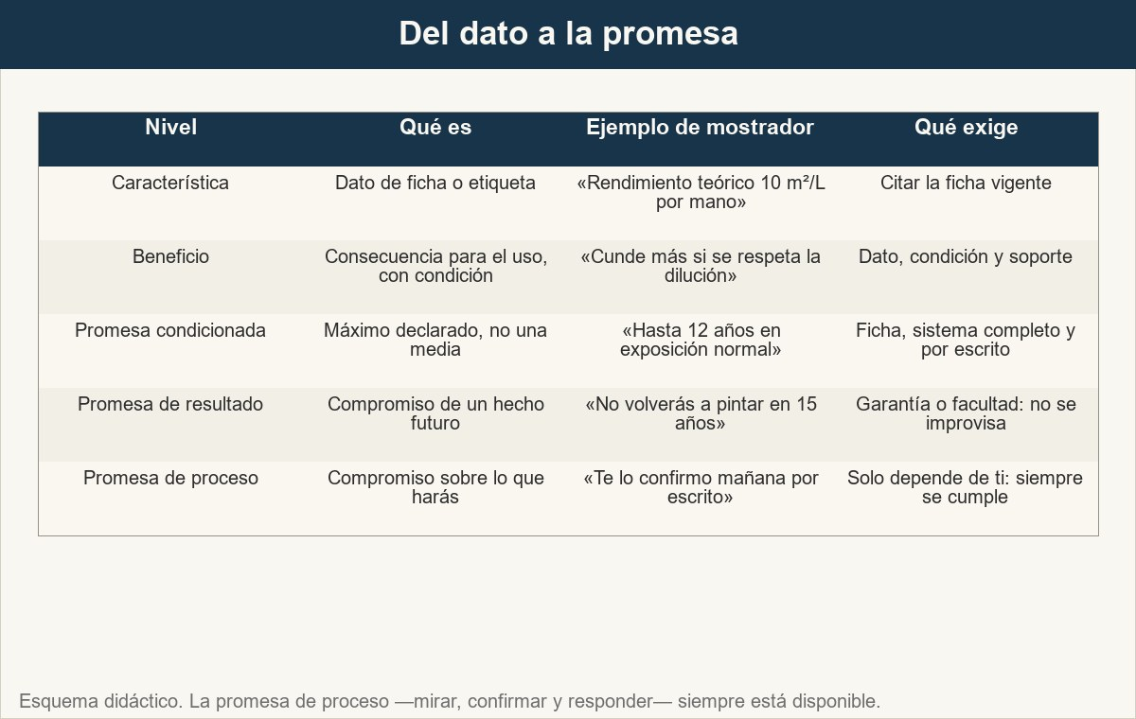
1 · Característica, beneficio y promesa: tres peldaños que no se saltan
Cada peldaño exige un respaldo distinto: el salto al último es el que se paga con una reclamación.
Ver imagen original en el OA
Notes:
Imagen del OA: assets/fig-1-tres-peldanos.jpg
Texto alternativo: Matriz de cuatro niveles de afirmación comercial: característica, beneficio, promesa condicionada y promesa de resultado, con ejemplo y respaldo exigido.
Pie: Cada peldaño exige un respaldo distinto: el salto al último es el que se paga con una reclamación.
Enlace: https://pinturasespecializadas.lumbre.lat/object/argumentar-sin-prometer-lo-que-no-se-puede-cumplir

Slide 14
Actividad 1 · Opción múltiple
Sección: 1 · Característica, beneficio y promesa: tres peldaños que no se saltan
¿Cuál de estas frases es una promesa de resultado y no una característica ni un beneficio?
A) «La ficha declara un rendimiento teórico de 10 m²/L por mano.»
B) «Al ser mate, disimula mejor las imperfecciones del paramento.»
C) «Con esta pintura no tendrá que volver a pintar en quince años.»
D) «El envase indica dos manos y un repintado a las cuatro horas.»
Argumentar sin prometer lo que no se puede cumplir
14 / 96
Notes:
Solución: C) «Con esta pintura no tendrá que volver a pintar en quince años.»
Explicación: Las opciones 0 y 3 son características citadas de la ficha; la 1 es un beneficio con una condición implícita. Solo la 2 compromete un resultado futuro y, por tanto, exige una garantía o una facultad que el mostrador no tiene por defecto.
Evidencia: Apartado 1: definición de característica, beneficio y promesa, y respaldo de cada nivel.
Enlace al OA: https://pinturasespecializadas.lumbre.lat/object/argumentar-sin-prometer-lo-que-no-se-puede-cumplir

Slide 15
2 · La ficha y la etiqueta: seis datos antes de afirmar · 1 de 4
La ficha técnica no es un folleto: es el contrato técnico del producto. Antes de decir «cunde mucho», «seca rápido» o «vale para tu fachada» hay seis datos que se leen, se entienden y se citan con su condición.
•
Rendimiento. El teórico es la superficie que cubriría un litro al espesor nominal, sin pérdidas. El práctico es lo que se obtiene en obra: soporte poroso, rodillo, viento, descuelgue. Casi ninguna ficha promete el práctico; se estima con un margen de pérdidas y se comprueba en la primera mano.
Argumentar sin prometer lo que no se puede cumplir
15 / 96

Slide 16
2 · La ficha y la etiqueta: seis datos antes de afirmar · 2 de 4
•
Dilución. Porcentaje y con qué se diluye. Diluir de más abarata la mano y rompe la película: menos espesor, menos cubrición y menos duración. Diluir de menos deja marcas y alarga el secado.
•
Manos. «Manos» es el número de aplicaciones; «capas» alude a la película. Dos manos finas no equivalen a una gruesa. La duración declarada suele suponer el sistema completo, incluida la imprimación.
Argumentar sin prometer lo que no se puede cumplir
16 / 96
Notes:
Continuación de «2 · La ficha y la etiqueta: seis datos antes de afirmar» (2 de 4).

Slide 17
2 · La ficha y la etiqueta: seis datos antes de afirmar · 3 de 4
•
Secado. Al tacto, para repintar, para manipular y para poner en servicio son plazos distintos. Se declaran a una temperatura y una humedad concretas; con frío o humedad alta se alargan.
•
Soportes admitidos. La ficha dice sobre qué sí y sobre qué no. «Apto para fachada» no cubre una fachada con humedad ascendente, un yeso fresco o una pintura que descuelga.
•
Condiciones de aplicación. Temperatura del aire y del soporte, humedad relativa, lluvia, viento y sol directo. Fuera de la ventana, la película no se forma bien y la culpa no es del bote.
Argumentar sin prometer lo que no se puede cumplir
17 / 96
Notes:
Continuación de «2 · La ficha y la etiqueta: seis datos antes de afirmar» (3 de 4).

Slide 18
2 · La ficha y la etiqueta: seis datos antes de afirmar · 4 de 4
La jerarquía también importa: la etiqueta del envase manda sobre la ficha, la ficha vigente sobre el catálogo y el catálogo sobre la memoria de quien vende. Si dos documentos se contradicen, se cita el más restrictivo y se consulta. En pinturas decorativas, además, la etiqueta debe declarar la categoría y el contenido de COV en g/l, conforme al Real Decreto 227/2006 que incorpora la Directiva 2004/42/CE: ese dato se lee, no se estima.
Argumentar sin prometer lo que no se puede cumplir
18 / 96
Notes:
Continuación de «2 · La ficha y la etiqueta: seis datos antes de afirmar» (4 de 4).

Slide 19
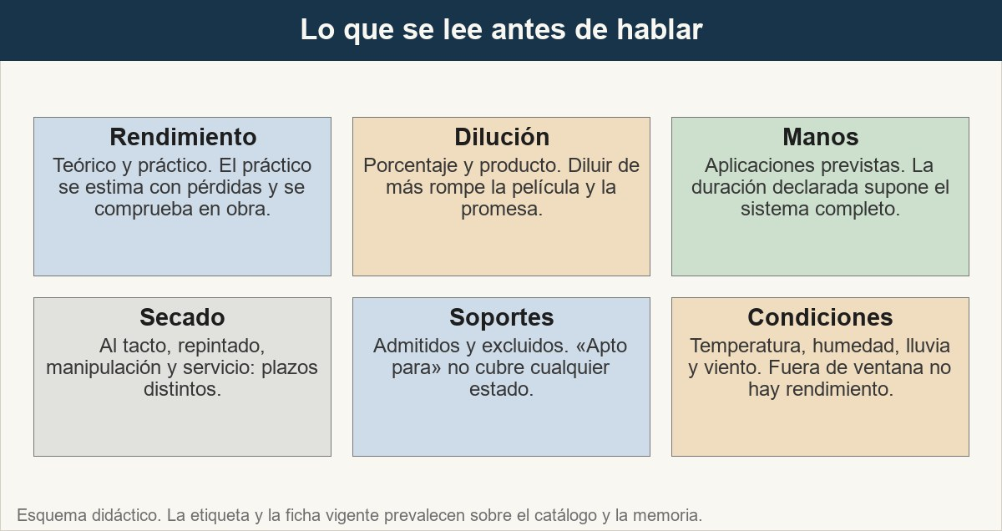
2 · La ficha y la etiqueta: seis datos antes de afirmar
Seis datos convierten una opinión en un argumento comprobable.
Ver imagen original en el OA
Notes:
Imagen del OA: assets/fig-2-seis-datos.jpg
Texto alternativo: Seis tarjetas con los datos que hay que leer antes de afirmar: rendimiento, dilución, manos, secado, soportes y condiciones.
Pie: Seis datos convierten una opinión en un argumento comprobable.
Enlace: https://pinturasespecializadas.lumbre.lat/object/argumentar-sin-prometer-lo-que-no-se-puede-cumplir

Slide 20
Actividad 2 · Completar la frase
Sección: 2 · La ficha y la etiqueta: seis datos antes de afirmar
Antes de afirmar nada se leen el ___ teórico y el práctico, la ___ permitida y con qué se hace, el número de ___ y los plazos de ___; después, los soportes admitidos y las condiciones de aplicación.
Argumentar sin prometer lo que no se puede cumplir
20 / 96
Notes:
Solución: rendimiento · dilución · manos · secado
Explicación: Son los cuatro datos que más se citan de memoria y peor se recuerdan. El rendimiento separa la teoría de la obra; la dilución y las manos definen el espesor; el secado fija cuándo se puede repintar o llenar.
Evidencia: Apartado 2: los seis bloques de la ficha y la jerarquía entre etiqueta, ficha y catálogo.
Enlace al OA: https://pinturasespecializadas.lumbre.lat/object/argumentar-sin-prometer-lo-que-no-se-puede-cumplir

Slide 21
3 · «Apto para» no es «garantizado para» · 1 de 4
«Apto para» y «garantizado para» no son dos niveles de la misma escala. Apto es una declaración técnica de adecuación dentro de unas condiciones: la ficha dice para qué sirve el producto, sobre qué soportes y con qué sistema. Garantizado es un acto comercial y jurídico: alguien con facultad se compromete a responder durante un plazo, con un alcance, unas exclusiones y un procedimiento de reclamación.
Argumentar sin prometer lo que no se puede cumplir
21 / 96

Slide 22
3 · «Apto para» no es «garantizado para» · 2 de 4
El mostrador puede citar la aptitud; no puede crear la garantía. Decir «es apto para piscinas» es correcto si la ficha lo declara y la piscina cumple las condiciones. Decir «está garantizado para piscinas» añade un plazo y una responsabilidad que no están en la ficha y que, probablemente, nadie ha autorizado.
Argumentar sin prometer lo que no se puede cumplir
22 / 96
Notes:
Continuación de «3 · «Apto para» no es «garantizado para»» (2 de 4).

Slide 23
3 · «Apto para» no es «garantizado para» · 3 de 4
La misma trampa aparece con otras fórmulas. «Resistente a» no es «impermeable»: una pintura puede resistir la lluvia y seguir dejando pasar el vapor, lo cual es deseable en fachada. «Recomendado para» no es «obligatorio». «Producto certificado» no es «obra certificada»: el certificado habla del producto en unas condiciones de ensayo, no de la pared que tienes delante ni de la mano que lo aplica.
Argumentar sin prometer lo que no se puede cumplir
23 / 96
Notes:
Continuación de «3 · «Apto para» no es «garantizado para»» (3 de 4).

Slide 24
3 · «Apto para» no es «garantizado para» · 4 de 4
Una frase útil para el mostrador: «La ficha declara que es apto para este uso en estas condiciones; la garantía es otra cosa y te la confirmo por escrito con quien corresponda». No resta credibilidad: separa lo que sabes de lo que estás autorizado a prometer.
Argumentar sin prometer lo que no se puede cumplir
24 / 96
Notes:
Continuación de «3 · «Apto para» no es «garantizado para»» (4 de 4).

Slide 25
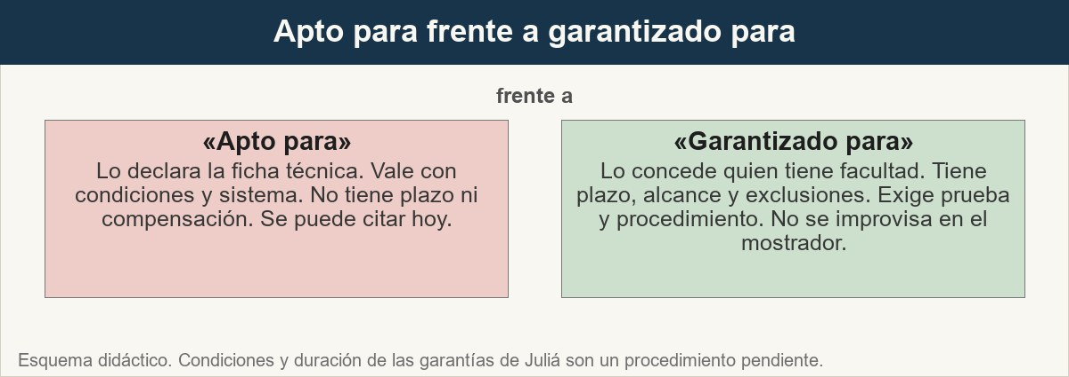
3 · «Apto para» no es «garantizado para»
La aptitud se cita; la garantía se concede. Confundirlas traslada al vendedor un compromiso que no le corresponde.
Ver imagen original en el OA
Notes:
Imagen del OA: assets/fig-3-apto-garantizado.jpg
Texto alternativo: Comparación entre lo que significa «apto para» y lo que significa «garantizado para» en el argumentario de mostrador.
Pie: La aptitud se cita; la garantía se concede. Confundirlas traslada al vendedor un compromiso que no le corresponde.
Enlace: https://pinturasespecializadas.lumbre.lat/object/argumentar-sin-prometer-lo-que-no-se-puede-cumplir

Slide 26
Actividad 3 · Verdadero o falso
Sección: 3 · «Apto para» no es «garantizado para»
Si la ficha técnica declara que el producto es apto para piscinas, el mostrador puede decir que está garantizado para piscinas.
A) Verdadero
B) Falso
Argumentar sin prometer lo que no se puede cumplir
26 / 96
Notes:
Solución: Falso
Explicación: La aptitud describe condiciones de uso; la garantía añade plazo, alcance y responsables. Una no contiene a la otra. La garantía se confirma por escrito según el procedimiento, no se deduce de la ficha.
Evidencia: Apartado 3: diferencia entre declaración de aptitud y compromiso de garantía.
Enlace al OA: https://pinturasespecializadas.lumbre.lat/object/argumentar-sin-prometer-lo-que-no-se-puede-cumplir

Slide 27
4 · Tres parejas que se confunden todos los días · 1 de 4
Hay tres equivalencias que suenan razonables y son falsas. Se repiten porque el cliente las ha oído en la publicidad y porque el vendedor quiere cerrar rápido.
Al agua no es inocuo. El agua es el vehículo, no la fórmula completa: una pintura al agua puede llevar coalescentes, glicoles, aminas, biocidas de conservación y pigmentos. «Al agua» no dice nada sobre toxicidad, olor ni idoneidad para el dormitorio de un niño. Lo que lo dice es la etiqueta y la ficha de datos de seguridad (FDS), y lo que lo hace seguro es la ventilación y el respeto del secado.
Argumentar sin prometer lo que no se puede cumplir
27 / 96

Slide 28
4 · Tres parejas que se confunden todos los días · 2 de 4
Bajo en COV no es sin disolventes. El COV es un contenido medido en gramos por litro, con un límite legal que depende de la categoría del producto. «Bajo» no es una clase única: hay que leer la cifra. Y «sin disolventes» suele significar que no se ha añadido disolvente orgánico, no que no haya ningún compuesto volátil. Una pintura de bajo COV puede oler; un producto sin disolventes puede irritar.
Argumentar sin prometer lo que no se puede cumplir
28 / 96
Notes:
Continuación de «4 · Tres parejas que se confunden todos los días» (2 de 4).

Slide 29
4 · Tres parejas que se confunden todos los días · 3 de 4
Antihumedad no es impermeabilización. «Antihumedad» es una denominación comercial: no es una clase de las normas de recubrimientos que se manejan en fachada (UNE-EN 13300 para interior, UNE-EN 1062-1 para exterior). Un recubrimiento hidrófugo y transpirable repele la lluvia y deja salir el vapor, que es una virtud; no detiene una humedad por capilaridad, una fuga ni una presión hidrostática. Impermeabilizar es un sistema: diagnóstico, puntos singulares, juntas, membrana y puesta en servicio.
Argumentar sin prometer lo que no se puede cumplir
29 / 96
Notes:
Continuación de «4 · Tres parejas que se confunden todos los días» (3 de 4).

Slide 30
4 · Tres parejas que se confunden todos los días · 4 de 4
Añade una cuarta: sin olor no es sin emisiones. El umbral de olor es subjetivo y llega antes o después que la presencia de compuestos. Ninguna de estas frases se corrige discutiendo; se corrige explicando qué significa el dato y qué se puede hacer.
Argumentar sin prometer lo que no se puede cumplir
30 / 96
Notes:
Continuación de «4 · Tres parejas que se confunden todos los días» (4 de 4).

Slide 31
Actividad 4 · Detective de errores · 1 de 2
Sección: 4 · Tres parejas que se confunden todos los días
Cinco frases de argumentario. Marca las que no se sostienen.
A) «Es al agua, así que es totalmente inocuo y puede dormir el bebé en la habitación esa misma noche.»
B) «La etiqueta declara menos de 30 g/l de COV; aun así, conviene ventilar mientras seca.»
C) «Es antihumedad, o sea que le impermeabiliza la pared y no volverá a salir humedad.»
Argumentar sin prometer lo que no se puede cumplir
31 / 96
Notes:
Solución: B) «La etiqueta declara menos de 30 g/l de COV; aun así, conviene ventilar mientras seca.»
Explicación: «Al agua» no equivale a inocuo; «antihumedad» no impermeabiliza ni detiene la capilaridad; y la ausencia de olor no demuestra ausencia de emisiones. Las frases 1 y 3 separan el dato de la consecuencia con la condición correcta.
Evidencia: Apartado 4: las tres parejas y la cuarta trampa del olor.
Enlace al OA: https://pinturasespecializadas.lumbre.lat/object/argumentar-sin-prometer-lo-que-no-se-puede-cumplir

Slide 32
Actividad 4 · Detective de errores · 2 de 2
D) «Es un recubrimiento hidrófugo y transpirable: repele la lluvia, pero no sella una fuga.»
E) «No huele, luego no emite nada y es apto para cualquier persona sensible.»
Argumentar sin prometer lo que no se puede cumplir
32 / 96
Notes:
Continuación de «Actividad 4 · Detective de errores» (2 de 2).

Slide 33
5 · Duración, cubrición y color: corregir la expectativa sin perder la venta · 1 de 4
Las tres preguntas que más promesas generan son «¿cuánto dura?», «¿cuánto cubre?» y «¿se verá igual que en el catálogo?». Ninguna tiene una respuesta única; todas tienen una respuesta profesional.
Argumentar sin prometer lo que no se puede cumplir
33 / 96

Slide 34
5 · Duración, cubrición y color: corregir la expectativa sin perder la venta · 2 de 4
Duración. «Hasta X años» es un máximo declarado en unas condiciones, no una media ni una garantía. Dependen la orientación y la radiación, la salinidad y el viento —en el litoral mediterráneo, decisivos en fachadas cerca del mar—, el estado y la preparación del soporte, el sistema completo, el número de manos y el mantenimiento. La respuesta honesta separa el máximo de la expectativa: «La ficha declara hasta doce años en exposición normal y con el sistema completo; en tu fachada, por orientación y salinidad, yo contaría con menos y con una revisión periódica».
Argumentar sin prometer lo que no se puede cumplir
34 / 96
Notes:
Continuación de «5 · Duración, cubrición y color: corregir la expectativa sin perder la venta» (2 de 4).

Slide 35
5 · Duración, cubrición y color: corregir la expectativa sin perder la venta · 3 de 4
Cubrición. Rendimiento no es cubrición. El poder cubriente se declara por contraste y depende del color, del soporte y del espesor. Un cambio de oscuro a claro, o un amarillo o un rojo sobre blanco, suele pedir imprimación tintada y más de dos manos. Una mano fina no es una mano: es una película incompleta que se ve y no protege. Y diluir para «que cunda» es la forma más rápida de incumplir el rendimiento declarado.
Argumentar sin prometer lo que no se puede cumplir
35 / 96
Notes:
Continuación de «5 · Duración, cubrición y color: corregir la expectativa sin perder la venta» (3 de 4).

Slide 36
5 · Duración, cubrición y color: corregir la expectativa sin perder la venta · 4 de 4
Color. El color del catálogo es una referencia, no una muestra de obra. Cambian el lote, el brillo, el soporte y la luz; el mismo color parece distinto en la tienda, en un pasillo y en una fachada al sol. A esa diferencia se suma el metamerismo: dos muestras pueden coincidir bajo una luz y separarse bajo otra. Se gestiona con muestra aplicada y seca, no con una discusión frente a la carta. La tolerancia aceptable entre partidas es un procedimiento pendiente.
La corrección de expectativas no es un «no». Es cambiar una cifra imposible por un intervalo, una condición y una comprobación. El cliente sigue comprando; lo que cambia es lo que espera.
Argumentar sin prometer lo que no se puede cumplir
36 / 96
Notes:
Continuación de «5 · Duración, cubrición y color: corregir la expectativa sin perder la venta» (4 de 4).

Slide 37
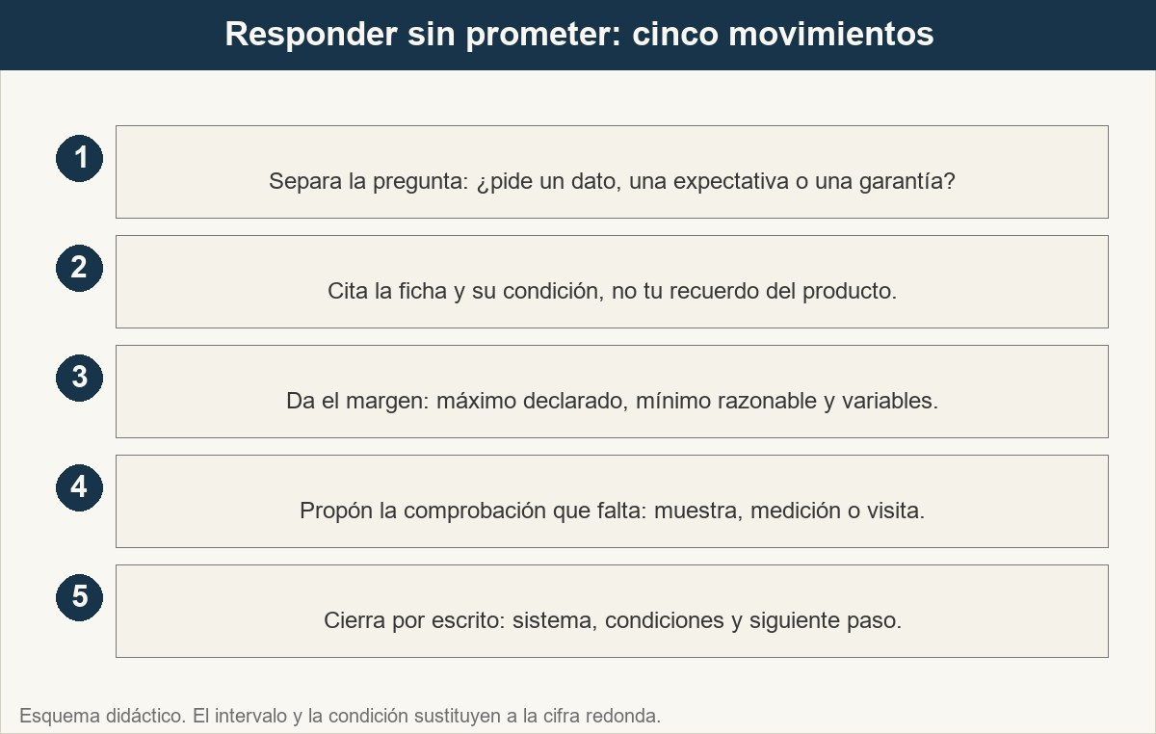
5 · Duración, cubrición y color: corregir la expectativa sin perder la venta
Responder bien es ordenar la respuesta: dato, margen, comprobación y cierre escrito.
Ver imagen original en el OA
Notes:
Imagen del OA: assets/fig-5-cinco-movimientos.jpg
Texto alternativo: Secuencia de cinco movimientos para responder a una pregunta de duración, cubrición o color sin prometer un resultado.
Pie: Responder bien es ordenar la respuesta: dato, margen, comprobación y cierre escrito.
Enlace: https://pinturasespecializadas.lumbre.lat/object/argumentar-sin-prometer-lo-que-no-se-puede-cumplir

Slide 38
Actividad 5 · Respuesta numérica
Sección: 5 · Duración, cubrición y color: corregir la expectativa sin perder la venta
Supuesto didáctico: una fachada de 180 m², dos manos y un rendimiento práctico de 9 m²/L por mano. Si se añade un 10 % de pérdidas, ¿cuántos litros hay que prever?
Respuesta numérica (L): ________________
Argumentar sin prometer lo que no se puede cumplir
38 / 96
Notes:
Solución: 44 L (tolerancia ±0.5)
Explicación: 180 m² × 2 manos = 360 m² de aplicación. 360 ÷ 9 = 40 L teóricos. Con un 10 % de pérdidas: 40 × 1,10 = 44 L. El rendimiento práctico ya incorpora la merma de obra; las pérdidas cubren además cubetas, rodillos y remates.
Evidencia: Apartado 5: diferencia entre rendimiento teórico, práctico y cubrición.
Enlace al OA: https://pinturasespecializadas.lumbre.lat/object/argumentar-sin-prometer-lo-que-no-se-puede-cumplir

Slide 39
6 · Caso resuelto: la fachada que prometió quince años · 1 de 4
Supuesto didáctico (ficticio). Carmen P. pide presupuesto para pintar la fachada de su casa en la Tienda Centro: 180 m² de revoco de mortero, orientación sur, a unas ocho calles del mar. La última pintura tiene doce años y hay fisuras finas y manchas en el zócalo. Quiere «una pintura que dure quince años y que le quite la humedad». El comercial elige una pintura de fachada cuya ficha declara hasta 12 años en exposición normal y con el sistema completo, y añade de viva voz: «Te aguanta quince y la humedad no vuelve».
Argumentar sin prometer lo que no se puede cumplir
39 / 96

Slide 40
6 · Caso resuelto: la fachada que prometió quince años · 2 de 4
Los números del supuesto. La ficha da un rendimiento teórico de 10 m²/L por mano y uno práctico de 9; dos manos; dilución del 10 % solo en la primera; repintado a las 4 horas; aplicación entre 5 y 35 °C y con humedad relativa inferior al 80 %. La cuenta es 180 × 2 ÷ 9 = 40 L, más un 10 % de pérdidas: 44 L, que se sirven en tres envases de 15 L. Con precios didácticos de 96,50 € por envase y una imprimación de 116,80 €, el material suma 406,30 €; la mano de obra, a 7 €/m², 1.260 €. Total: 1.666,30 €.
Argumentar sin prometer lo que no se puede cumplir
40 / 96
Notes:
Continuación de «6 · Caso resuelto: la fachada que prometió quince años» (2 de 4).

Slide 41
6 · Caso resuelto: la fachada que prometió quince años · 3 de 4
Qué pasó. A los tres años, el zócalo presenta desconchones y eflorescencias; la planta alta está bien. La clienta reclama: «Me prometiste quince años y que quitaba la humedad». La causa probable no es la pintura: es una humedad por capilaridad que asciende por el muro y ataca la pintura desde dentro. La promesa convirtió un límite técnico en una deuda comercial; repetir el trabajo cuesta unos 2.050 € entre material, mano de obra y saneado del zócalo.
Argumentar sin prometer lo que no se puede cumplir
41 / 96
Notes:
Continuación de «6 · Caso resuelto: la fachada que prometió quince años» (3 de 4).

Slide 42
6 · Caso resuelto: la fachada que prometió quince años · 4 de 4
Qué se debía haber dicho. «La ficha declara hasta doce años en exposición normal y con el sistema completo. Tu fachada tiene humedad en el zócalo: eso no lo resuelve una pintura de acabado. Hay que diagnosticar la capilaridad y, si quieres, lo vemos con dirección técnica. Te dejo por escrito el sistema, las manos y lo que queda pendiente». La venta se cierra igual; lo que no se cierra es una promesa imposible. La resolución económica de la reclamación no se decide en el mostrador: depende de la garantía y del procedimiento, ambos pendientes.
Argumentar sin prometer lo que no se puede cumplir
42 / 96
Notes:
Continuación de «6 · Caso resuelto: la fachada que prometió quince años» (4 de 4).

Slide 43
Sección
6 · Caso resuelto: la fachada que prometió quince años · La fachada, paso a paso · Paso 1 de 5
Paso 1
Escuchar la expectativa y separarla del dato: quince años y humedad no son lo mismo.
Argumentar sin prometer lo que no se puede cumplir
43 / 96
Notes:
Recorrido: La fachada, paso a paso
Paso 1 de 5: Paso 1
Texto del paso: Escuchar la expectativa y separarla del dato: quince años y humedad no son lo mismo.
Enlace: https://pinturasespecializadas.lumbre.lat/object/argumentar-sin-prometer-lo-que-no-se-puede-cumplir

Slide 44
Sección
6 · Caso resuelto: la fachada que prometió quince años · La fachada, paso a paso · Paso 2 de 5
Paso 2
Leer la ficha: rendimiento, dilución, manos, secado, soportes y condiciones.
Argumentar sin prometer lo que no se puede cumplir
44 / 96
Notes:
Recorrido: La fachada, paso a paso
Paso 2 de 5: Paso 2
Texto del paso: Leer la ficha: rendimiento, dilución, manos, secado, soportes y condiciones.
Enlace: https://pinturasespecializadas.lumbre.lat/object/argumentar-sin-prometer-lo-que-no-se-puede-cumplir

Slide 45
Sección
6 · Caso resuelto: la fachada que prometió quince años · La fachada, paso a paso · Paso 3 de 5
Paso 3
Calcular con rendimiento práctico y pérdidas; comprobar que el sistema incluye imprimación.
Argumentar sin prometer lo que no se puede cumplir
45 / 96
Notes:
Recorrido: La fachada, paso a paso
Paso 3 de 5: Paso 3
Texto del paso: Calcular con rendimiento práctico y pérdidas; comprobar que el sistema incluye imprimación.
Enlace: https://pinturasespecializadas.lumbre.lat/object/argumentar-sin-prometer-lo-que-no-se-puede-cumplir

Slide 46
Sección
6 · Caso resuelto: la fachada que prometió quince años · La fachada, paso a paso · Paso 4 de 5
Paso 4
Explicar el máximo declarado y la variable que lo reduce en esa fachada.
Argumentar sin prometer lo que no se puede cumplir
46 / 96
Notes:
Recorrido: La fachada, paso a paso
Paso 4 de 5: Paso 4
Texto del paso: Explicar el máximo declarado y la variable que lo reduce en esa fachada.
Enlace: https://pinturasespecializadas.lumbre.lat/object/argumentar-sin-prometer-lo-que-no-se-puede-cumplir

Slide 47
Sección
6 · Caso resuelto: la fachada que prometió quince años · La fachada, paso a paso · Paso 5 de 5
Paso 5
Dejar por escrito sistema, condiciones y pendiente; no prometer la desaparición de la humedad.
Argumentar sin prometer lo que no se puede cumplir
47 / 96
Notes:
Recorrido: La fachada, paso a paso
Paso 5 de 5: Paso 5
Texto del paso: Dejar por escrito sistema, condiciones y pendiente; no prometer la desaparición de la humedad.
Enlace: https://pinturasespecializadas.lumbre.lat/object/argumentar-sin-prometer-lo-que-no-se-puede-cumplir

Slide 48
Actividad 6 · Opción múltiple
Sección: 6 · Caso resuelto: la fachada que prometió quince años
La clienta insiste en los quince años y en que «la humedad no vuelva». ¿Qué respuesta sostiene el argumentario sin crear una deuda?
A) «Te lo garantizo: quince años y la humedad se acaba.»
B) «La pintura es buena; si sale humedad, será culpa del muro.»
C) «La ficha declara hasta doce años con el sistema completo; la humedad del zócalo es otro problema y hay que diagnosticarla.»
D) «Mejor no pintes ahora; cuando arregles la humedad hablamos.»
Argumentar sin prometer lo que no se puede cumplir
48 / 96
Notes:
Solución: C) «La ficha declara hasta doce años con el sistema completo; la humedad del zócalo es otro problema y hay que diagnosticarla.»
Explicación: La opción 2 cita el máximo con su condición y separa el acabado de la patología. Garantizar o culpar por anticipado son dos formas de decidir sin datos; renunciar a la venta tampoco resuelve el problema del cliente.
Evidencia: Apartado 6: cálculo, causa probable y frase correcta del caso de fachada.
Enlace al OA: https://pinturasespecializadas.lumbre.lat/object/argumentar-sin-prometer-lo-que-no-se-puede-cumplir

Slide 49
7 · Caso resuelto: la piscina que había que impermeabilizar · 1 de 5
Supuesto didáctico (ficticio). La comunidad de un edificio del centro tiene una piscina de 8 × 4 m y 1,5 m de profundidad: 32 m² de fondo y 36 m² de paredes, 68 m² en total. El presidente explica que el nivel baja unos tres centímetros por semana y que la junta de la playa está abierta. Pide «una pintura que la impermeabilice» porque la junta ya aprobó el gasto.
Argumentar sin prometer lo que no se puede cumplir
49 / 96

Slide 50
7 · Caso resuelto: la piscina que había que impermeabilizar · 2 de 5
Los números del supuesto. La ficha del revestimiento declara aptitud para inmersión, rendimiento de 7 m²/L por mano, dos manos, primera inmersión a los 7 días y pH del agua entre 7,2 y 7,6. La cuenta es 68 × 2 ÷ 7 = 19,4 L, más un 10 % de pérdidas: 21,4 L, que se sirven en dos envases de 12 L (24 L). A 118 € el envase, el material son 236 €; la aplicación, a 12 €/m², 816 €.
Argumentar sin prometer lo que no se puede cumplir
50 / 96
Notes:
Continuación de «7 · Caso resuelto: la piscina que había que impermeabilizar» (2 de 5).

Slide 51
7 · Caso resuelto: la piscina que había que impermeabilizar · 3 de 5
La promesa. El comercial dice: «Esto la impermeabiliza y no perderás agua». Es una frase cómoda y falsa: el producto es un revestimiento apto para inmersión, no una membrana de impermeabilización. La pérdida de agua por una junta abierta o una fisura del vaso se resuelve diagnosticando y sellando; la pintura no tapa una fuga ni resiste sola la presión hidrostática.
Argumentar sin prometer lo que no se puede cumplir
51 / 96
Notes:
Continuación de «7 · Caso resuelto: la piscina que había que impermeabilizar» (3 de 5).

Slide 52
7 · Caso resuelto: la piscina que había que impermeabilizar · 4 de 5
Qué pasó. Al primer verano aparecen ampollas junto al skimmer y una mancha de humedad en el solera. El nivel sigue bajando. La comunidad reclama el importe y el coste del vaciado. La causa probable es la junta y una fisura; el revestimiento se aplicó bien sobre un vaso que no era estanco. Otra vez, el producto no falló: falló la promesa.
Argumentar sin prometer lo que no se puede cumplir
52 / 96
Notes:
Continuación de «7 · Caso resuelto: la piscina que había que impermeabilizar» (4 de 5).

Slide 53
7 · Caso resuelto: la piscina que había que impermeabilizar · 5 de 5
Qué se debía haber dicho. «Este revestimiento es apto para inmersión y renueva el acabado; no sella una fuga. Para la pérdida de agua hay que comprobar la junta, los sumideros y el vaso, y valorar un sistema de impermeabilización. Cuando el vaso esté estanco, te vendo el revestimiento con el plazo de llenado de la ficha». El orden correcto es diagnóstico, estanqueidad y acabado; nunca al revés.
Argumentar sin prometer lo que no se puede cumplir
53 / 96
Notes:
Continuación de «7 · Caso resuelto: la piscina que había que impermeabilizar» (5 de 5).

Slide 54
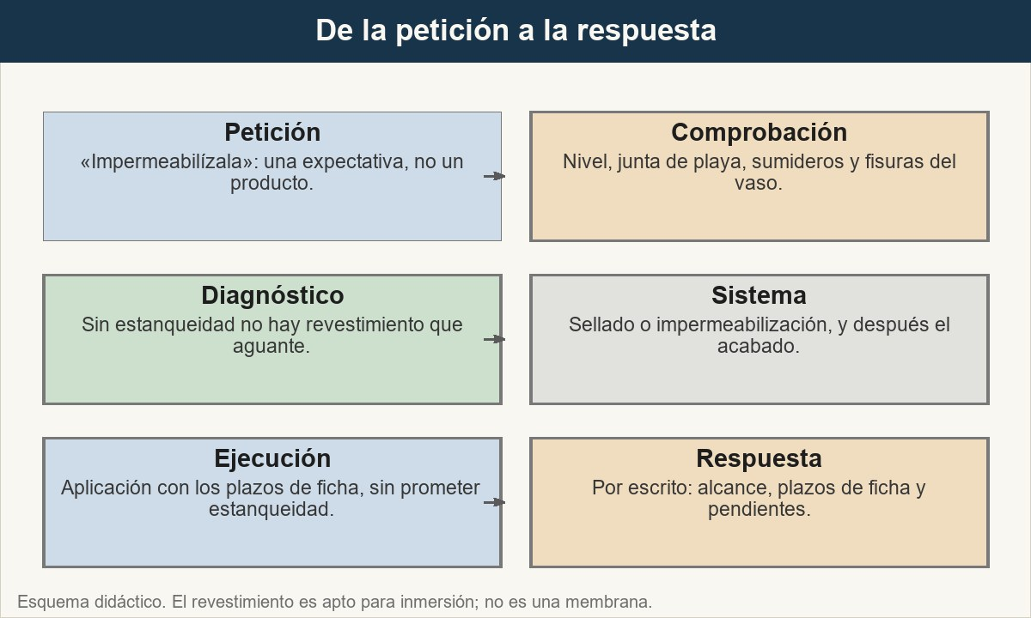
7 · Caso resuelto: la piscina que había que impermeabilizar
La piscina se resuelve en orden: primero la estanqueidad, después el revestimiento.
Ver imagen original en el OA
Notes:
Imagen del OA: assets/fig-7-piscina-flujo.jpg
Texto alternativo: Flujo de cinco etapas desde la petición del cliente hasta la respuesta escrita en el caso de la piscina.
Pie: La piscina se resuelve en orden: primero la estanqueidad, después el revestimiento.
Enlace: https://pinturasespecializadas.lumbre.lat/object/argumentar-sin-prometer-lo-que-no-se-puede-cumplir

Slide 55
Actividad 7 · Clasificar · 1 de 2
Sección: 7 · Caso resuelto: la piscina que había que impermeabilizar
Clasifica cada afirmación del caso de la piscina según lo que permite el argumentario.
Categorías
• Se puede afirmar
• Hay que comprobar
• No se puede prometer
1. La ficha declara que el revestimiento es apto para inmersión.
2. El rendimiento práctico es de 7 m²/L por mano.
Argumentar sin prometer lo que no se puede cumplir
55 / 96
Notes:
Solución: 1. La ficha declara que el revestimiento es apto para inmersión. → Se puede afirmar
2. El rendimiento práctico es de 7 m²/L por mano. → Se puede afirmar
3. La primera inmersión se hace a los 7 días según la ficha. → Se puede afirmar
4. Si la pérdida de agua viene de una fisura del vaso. → Hay que comprobar
5. Si la junta de la playa está abierta y hay que sellarla. → Hay que comprobar
6. Si el vaso es estanco antes de aplicar el acabado. → Hay que comprobar
7. Que la pintura impermeabiliza y detiene la fuga. → No se puede prometer
8. Que no habrá que vaciar la piscina en diez años. → No se puede prometer
9. Que el agua quedará siempre limpia con este revestimiento. → No se puede prometer
Evidencia: Apartado 7: aptitud para inmersión, diagnóstico de estanqueidad y límites del revestimiento.
Enlace al OA: https://pinturasespecializadas.lumbre.lat/object/argumentar-sin-prometer-lo-que-no-se-puede-cumplir

Slide 56
Actividad 7 · Clasificar · 2 de 2
3. La primera inmersión se hace a los 7 días según la ficha.
4. Si la pérdida de agua viene de una fisura del vaso.
5. Si la junta de la playa está abierta y hay que sellarla.
6. Si el vaso es estanco antes de aplicar el acabado.
7. Que la pintura impermeabiliza y detiene la fuga.
8. Que no habrá que vaciar la piscina en diez años.
9. Que el agua quedará siempre limpia con este revestimiento.
Clasifica cada elemento en una de las categorías.
Argumentar sin prometer lo que no se puede cumplir
56 / 96
Notes:
Continuación de «Actividad 7 · Clasificar» (2 de 2).

Slide 57
8 · Frases seguras cuando falta el dato · 1 de 4
Cuando falta el dato no se rellena con un adjetivo. Se dice que falta, se explica qué hace falta para tenerlo y se ofrece un siguiente paso. Ese movimiento tiene cuatro partes y se puede practicar hasta que salga natural.
Citar y acotar. «Según la ficha de este producto, …». La cita da autoridad y traslada la condición al documento, no a tu memoria.
Argumentar sin prometer lo que no se puede cumplir
57 / 96

Slide 58
8 · Frases seguras cuando falta el dato · 2 de 4
Cambiar resultado por proceso. «Puedo comprometerme a revisar la ficha contigo y dejarte por escrito el sistema y las condiciones». Es una promesa que se cumple siempre y que no depende de la obra.
Declarar el hueco. «Ese dato no lo tengo confirmado; prefiero no darte una cifra que luego no se sostenga». Decirlo así no resta confianza: la suma.
Argumentar sin prometer lo que no se puede cumplir
58 / 96
Notes:
Continuación de «8 · Frases seguras cuando falta el dato» (2 de 4).

Slide 59
8 · Frases seguras cuando falta el dato · 3 de 4
Dar un siguiente paso verificable. «Te lo confirmo mañana por escrito», «trae una foto del zócalo y lo vemos», «pido la ficha vigente al fabricante». Con plazo, canal y responsable.
Cuidado con los comodines. «Hasta» solo es honesto si la ficha dice «hasta»; «en condiciones normales» solo vale si se enumeran las condiciones; «sin problema» no es un dato. Y una frase segura no sirve de nada si la promesa verbal contradice el presupuesto: lo que se dice en el mostrador y lo que se escribe en el pedido deben contar la misma historia. Cómo se registra esa conversación es un procedimiento pendiente.
Argumentar sin prometer lo que no se puede cumplir
59 / 96
Notes:
Continuación de «8 · Frases seguras cuando falta el dato» (3 de 4).

Slide 60
8 · Frases seguras cuando falta el dato · 4 de 4
Esta lección online acredita conocimiento; la competencia se observa acompañando una conversación real en el mostrador, no resolviendo un cuestionario.
Argumentar sin prometer lo que no se puede cumplir
60 / 96
Notes:
Continuación de «8 · Frases seguras cuando falta el dato» (4 de 4).

Slide 61
Sección
8 · Frases seguras cuando falta el dato · La frase segura, en cuatro movimientos · Paso 1 de 4
Paso 1
Cita la fuente: «según la ficha vigente de este producto…».
Argumentar sin prometer lo que no se puede cumplir
61 / 96
Notes:
Recorrido: La frase segura, en cuatro movimientos
Paso 1 de 4: Paso 1
Texto del paso: Cita la fuente: «según la ficha vigente de este producto…».
Enlace: https://pinturasespecializadas.lumbre.lat/object/argumentar-sin-prometer-lo-que-no-se-puede-cumplir

Slide 62
Sección
8 · Frases seguras cuando falta el dato · La frase segura, en cuatro movimientos · Paso 2 de 4
Paso 2
Acota la condición: soporte, manos, dilución, temperatura y plazo.
Argumentar sin prometer lo que no se puede cumplir
62 / 96
Notes:
Recorrido: La frase segura, en cuatro movimientos
Paso 2 de 4: Paso 2
Texto del paso: Acota la condición: soporte, manos, dilución, temperatura y plazo.
Enlace: https://pinturasespecializadas.lumbre.lat/object/argumentar-sin-prometer-lo-que-no-se-puede-cumplir

Slide 63
Sección
8 · Frases seguras cuando falta el dato · La frase segura, en cuatro movimientos · Paso 3 de 4
Paso 3
Declara el hueco: «este dato no lo tengo confirmado».
Argumentar sin prometer lo que no se puede cumplir
63 / 96
Notes:
Recorrido: La frase segura, en cuatro movimientos
Paso 3 de 4: Paso 3
Texto del paso: Declara el hueco: «este dato no lo tengo confirmado».
Enlace: https://pinturasespecializadas.lumbre.lat/object/argumentar-sin-prometer-lo-que-no-se-puede-cumplir

Slide 64
Sección
8 · Frases seguras cuando falta el dato · La frase segura, en cuatro movimientos · Paso 4 de 4
Paso 4
Fija el siguiente paso: qué falta, quién lo aporta y cuándo se responde.
Argumentar sin prometer lo que no se puede cumplir
64 / 96
Notes:
Recorrido: La frase segura, en cuatro movimientos
Paso 4 de 4: Paso 4
Texto del paso: Fija el siguiente paso: qué falta, quién lo aporta y cuándo se responde.
Enlace: https://pinturasespecializadas.lumbre.lat/object/argumentar-sin-prometer-lo-que-no-se-puede-cumplir

Slide 65
Actividad 8 · Relacionar · 1 de 3
Sección: 8 · Frases seguras cuando falta el dato
Une cada situación de mostrador con la frase que la sostiene.
Columna A
1. El cliente pide una duración concreta y la ficha dice «hasta 12 años».
2. Preguntan si la pintura quita una humedad que asciende.
3. Preguntan por el color exacto de la carta.
4. No sabes si el producto admite ese soporte.
5. El cliente exige una garantía de diez años en ese momento.
Argumentar sin prometer lo que no se puede cumplir
65 / 96
Notes:
Solución: El cliente pide una duración concreta y la ficha dice «hasta 12 años». → «La ficha declara hasta 12 años con el sistema completo; en tu fachada contaría con menos.»
Preguntan si la pintura quita una humedad que asciende. → «La pintura no detiene la capilaridad; hay que diagnosticar el muro antes de decidir el acabado.»
Preguntan por el color exacto de la carta. → «El catálogo es una referencia; hagamos una muestra aplicada y seca en tu pared.»
No sabes si el producto admite ese soporte. → «No quiero suponerlo; lo confirmo con la ficha y te lo digo por escrito.»
El cliente exige una garantía de diez años en ese momento. → «La garantía no la concedo yo; te confirmo por escrito qué cubre y quién la da.»
Preguntan cuántos litros necesita y aún no hay medición. → «Con la superficie y las manos te doy el cálculo; sin medir, es una estimación.»
Evidencia: Apartado 8: citar, acotar, declarar el hueco y fijar el siguiente paso.
Enlace al OA: https://pinturasespecializadas.lumbre.lat/object/argumentar-sin-prometer-lo-que-no-se-puede-cumplir

Slide 66
Actividad 8 · Relacionar · 2 de 3
6. Preguntan cuántos litros necesita y aún no hay medición.
Columna B
A) «La pintura no detiene la capilaridad; hay que diagnosticar el muro antes de decidir el acabado.»
B) «El catálogo es una referencia; hagamos una muestra aplicada y seca en tu pared.»
C) «No quiero suponerlo; lo confirmo con la ficha y te lo digo por escrito.»
D) «La garantía no la concedo yo; te confirmo por escrito qué cubre y quién la da.»
Argumentar sin prometer lo que no se puede cumplir
66 / 96
Notes:
Continuación de «Actividad 8 · Relacionar» (2 de 3).

Slide 67
Actividad 8 · Relacionar · 3 de 3
E) «Con la superficie y las manos te doy el cálculo; sin medir, es una estimación.»
F) «La ficha declara hasta 12 años con el sistema completo; en tu fachada contaría con menos.»
Argumentar sin prometer lo que no se puede cumplir
67 / 96
Notes:
Continuación de «Actividad 8 · Relacionar» (3 de 3).

Slide 68
Herramienta de trabajo: tabla de argumentario: del dato a la frase
Se usa en el mostrador y en el teléfono. Para cada pregunta frecuente fija el dato que hay que tener, la frase que se puede decir y lo que no se dice nunca. Las columnas de garantía y tolerancia se completan cuando dirección las confirme.
Argumentar sin prometer lo que no se puede cumplir
68 / 96

Slide 69
Herramienta de trabajo: tabla de argumentario: del dato a la frase
Modelo didáctico. Garantías, tolerancias y condiciones exigidas por la empresa deben validarse con dirección.
Argumentar sin prometer lo que no se puede cumplir
69 / 96
Notes:
Título completo de la tabla que sigue.

Slide 70
Tabla · 1 de 5
Si preguntan por | Dato que necesitas | Frase segura | Lo que no se dice
Duración | Durabilidad declarada y condiciones | «Hasta X años con el sistema completo y exposición normal» | «Te durará X años seguro»
Cubrición | Rendimiento práctico y cambio de color | «Con dos manos y esta dilución salen unos Y m²/L» | «Con una mano queda cubierto»
Argumentar sin prometer lo que no se puede cumplir
70 / 96
Notes:
Tabla del OA: Tabla
Enlace: https://pinturasespecializadas.lumbre.lat/object/argumentar-sin-prometer-lo-que-no-se-puede-cumplir

Slide 71
Tabla · 2 de 5
Si preguntan por | Dato que necesitas | Frase segura | Lo que no se dice
Color | Referencia, brillo y lote | «Hagamos una muestra aplicada y seca» | «Es exactamente el de la carta»
Humedad | Origen: capilaridad, fuga o condensación | «La pintura no resuelve el origen; hay que diagnosticarlo» | «Esto le quita la humedad»
Argumentar sin prometer lo que no se puede cumplir
71 / 96
Notes:
Tabla del OA: Tabla
Enlace: https://pinturasespecializadas.lumbre.lat/object/argumentar-sin-prometer-lo-que-no-se-puede-cumplir

Slide 72
Tabla · 3 de 5
Si preguntan por | Dato que necesitas | Frase segura | Lo que no se dice
Al agua / COV | Etiqueta, g/l y FDS | «La etiqueta declara este contenido de COV» | «Es inocuo» o «no emite nada»
Piscina | Aptitud para inmersión y estanqueidad | «Es apto para inmersión; la fuga es otro trabajo» | «Esto impermeabiliza»
Argumentar sin prometer lo que no se puede cumplir
72 / 96
Notes:
Tabla del OA: Tabla
Enlace: https://pinturasespecializadas.lumbre.lat/object/argumentar-sin-prometer-lo-que-no-se-puede-cumplir

Slide 73
Tabla · 4 de 5
Si preguntan por | Dato que necesitas | Frase segura | Lo que no se dice
Fachada | Soporte, orientación y salinidad | «El sistema es este; el mantenimiento, este otro» | «No volverás a pintar»
Soporte raro | Lista de soportes admitidos | «Lo confirmo con la ficha antes de venderlo» | «Seguro que agarra»
Argumentar sin prometer lo que no se puede cumplir
73 / 96
Notes:
Tabla del OA: Tabla
Enlace: https://pinturasespecializadas.lumbre.lat/object/argumentar-sin-prometer-lo-que-no-se-puede-cumplir

Slide 74
Tabla · 5 de 5
Si preguntan por | Dato que necesitas | Frase segura | Lo que no se dice
Secado | Al tacto, repintado y servicio | «Repintable a las X horas según ficha» | «Seca en un rato»
Garantía | Documento, alcance y responsable | «Te confirmo por escrito qué cubre y quién la da» | «Garantizado al 100 %»
Argumentar sin prometer lo que no se puede cumplir
74 / 96
Notes:
Tabla del OA: Tabla
Enlace: https://pinturasespecializadas.lumbre.lat/object/argumentar-sin-prometer-lo-que-no-se-puede-cumplir

Slide 75
Herramienta de trabajo: tabla de argumentario: del dato a la frase
Cómo usarla
Si falta el dato, se escribe «pendiente» y se explica qué falta. La frase segura no es la que suena mejor: es la que se puede sostener dos años después.
Argumentar sin prometer lo que no se puede cumplir
75 / 96

Slide 76
Repaso activo · Memoria: concepto y consecuencia · 1 de 2
Cara A | Cara B
Característica | Dato de ficha que se cita
Beneficio | Consecuencia para el uso, con condición
Promesa | Compromiso de resultado que obliga
Apto para | Adecuado dentro de las condiciones de ficha
Garantizado | Plazo y alcance que concede quien tiene facultad
Antihumedad | Denominación comercial, no impermeabilización
Argumentar sin prometer lo que no se puede cumplir
76 / 96
Notes:
Tabla del OA: Repaso activo · Memoria: concepto y consecuencia
Enlace: https://pinturasespecializadas.lumbre.lat/object/argumentar-sin-prometer-lo-que-no-se-puede-cumplir

Slide 77
Repaso activo · Memoria: concepto y consecuencia · 2 de 2
Cara A | Cara B
Rendimiento práctico | Lo que se obtiene en obra, con pérdidas
Argumentar sin prometer lo que no se puede cumplir
77 / 96
Notes:
Tabla del OA: Repaso activo · Memoria: concepto y consecuencia
Enlace: https://pinturasespecializadas.lumbre.lat/object/argumentar-sin-prometer-lo-que-no-se-puede-cumplir

Slide 78
Repaso activo · Memoria: concepto y consecuencia · Cómo practicar
Este es el contenido estático del juego. Para emparejar las cartas y practicar la interacción, abre el OA.
Abrir el juego en el OA
Argumentar sin prometer lo que no se puede cumplir
78 / 96
Notes:
Juego de memoria: Repaso activo · Memoria: concepto y consecuencia
Enlace: https://pinturasespecializadas.lumbre.lat/object/argumentar-sin-prometer-lo-que-no-se-puede-cumplir

Slide 79
Repaso activo · Tarjetas de argumentario · Tarjeta 1 de 5
Pregunta
¿Qué separa un beneficio de una promesa?
Argumentar sin prometer lo que no se puede cumplir
79 / 96
Notes:
Anverso: ¿Qué separa un beneficio de una promesa?
Reverso: El beneficio se apoya en un dato y una condición; la promesa compromete un resultado y exige garantía o facultad.
Enlace: https://pinturasespecializadas.lumbre.lat/object/argumentar-sin-prometer-lo-que-no-se-puede-cumplir

Slide 80
Repaso activo · Tarjetas de argumentario · Tarjeta 1 de 5 · Respuesta
Respuesta
El beneficio se apoya en un dato y una condición; la promesa compromete un resultado y exige garantía o facultad.
Argumentar sin prometer lo que no se puede cumplir
80 / 96
Notes:
Respuesta de la tarjeta 1.

Slide 81
Repaso activo · Tarjetas de argumentario · Tarjeta 2 de 5
Pregunta
¿Qué se mira antes de hablar de rendimiento?
Argumentar sin prometer lo que no se puede cumplir
81 / 96
Notes:
Anverso: ¿Qué se mira antes de hablar de rendimiento?
Reverso: El teórico, el práctico, la dilución, las manos y las pérdidas de obra.
Enlace: https://pinturasespecializadas.lumbre.lat/object/argumentar-sin-prometer-lo-que-no-se-puede-cumplir

Slide 82
Repaso activo · Tarjetas de argumentario · Tarjeta 2 de 5 · Respuesta
Respuesta
El teórico, el práctico, la dilución, las manos y las pérdidas de obra.
Argumentar sin prometer lo que no se puede cumplir
82 / 96
Notes:
Respuesta de la tarjeta 2.

Slide 83
Repaso activo · Tarjetas de argumentario · Tarjeta 3 de 5
Pregunta
¿Qué significa «apto para piscinas»?
Argumentar sin prometer lo que no se puede cumplir
83 / 96
Notes:
Anverso: ¿Qué significa «apto para piscinas»?
Reverso: Que la ficha lo declara adecuado en sus condiciones. No incluye plazo ni compensación.
Enlace: https://pinturasespecializadas.lumbre.lat/object/argumentar-sin-prometer-lo-que-no-se-puede-cumplir

Slide 84
Repaso activo · Tarjetas de argumentario · Tarjeta 3 de 5 · Respuesta
Respuesta
Que la ficha lo declara adecuado en sus condiciones. No incluye plazo ni compensación.
Argumentar sin prometer lo que no se puede cumplir
84 / 96
Notes:
Respuesta de la tarjeta 3.

Slide 85
Repaso activo · Tarjetas de argumentario · Tarjeta 4 de 5
Pregunta
¿Por qué «antihumedad» no es impermeabilizar?
Argumentar sin prometer lo que no se puede cumplir
85 / 96
Notes:
Anverso: ¿Por qué «antihumedad» no es impermeabilizar?
Reverso: Porque repele la lluvia o deja transpirar, pero no detiene capilaridad, fugas ni presión hidrostática.
Enlace: https://pinturasespecializadas.lumbre.lat/object/argumentar-sin-prometer-lo-que-no-se-puede-cumplir

Slide 86
Repaso activo · Tarjetas de argumentario · Tarjeta 4 de 5 · Respuesta
Respuesta
Porque repele la lluvia o deja transpirar, pero no detiene capilaridad, fugas ni presión hidrostática.
Argumentar sin prometer lo que no se puede cumplir
86 / 96
Notes:
Respuesta de la tarjeta 4.

Slide 87
Repaso activo · Tarjetas de argumentario · Tarjeta 5 de 5
Pregunta
¿Qué se dice cuando falta el dato?
Argumentar sin prometer lo que no se puede cumplir
87 / 96
Notes:
Anverso: ¿Qué se dice cuando falta el dato?
Reverso: Que falta, qué hace falta para tenerlo y cuándo se responde. Se promete proceso, no resultado.
Enlace: https://pinturasespecializadas.lumbre.lat/object/argumentar-sin-prometer-lo-que-no-se-puede-cumplir

Slide 88
Repaso activo · Tarjetas de argumentario · Tarjeta 5 de 5 · Respuesta
Respuesta
Que falta, qué hace falta para tenerlo y cuándo se responde. Se promete proceso, no resultado.
Argumentar sin prometer lo que no se puede cumplir
88 / 96
Notes:
Respuesta de la tarjeta 5.

Slide 89
Chequeo: ¿sabes argumentar sin prometer de más? · 1 de 2
Criterio de avance
Se considera superado con al menos 70% de acierto agregado en las actividades cubiertas.
Actividades cubiertas
• Opción múltiple · act-1
• Completar la frase · act-2
• Verdadero o falso · act-3
• Detective de errores · act-4
• Respuesta numérica · act-5
Argumentar sin prometer lo que no se puede cumplir
89 / 96
Notes:
Compuerta de avance: Chequeo: ¿sabes argumentar sin prometer de más?
Umbral declarado: 70%.
No se incluyen puntuaciones de ninguna sesión ni respuestas personales.
Enlace: https://pinturasespecializadas.lumbre.lat/object/argumentar-sin-prometer-lo-que-no-se-puede-cumplir

Slide 90
Chequeo: ¿sabes argumentar sin prometer de más? · 2 de 2
• Opción múltiple · act-6
• Clasificar · act-7
• Relacionar · act-8
Al superar: Puedes separar característica, beneficio y promesa, leer los seis datos de la ficha y responder sin crear compromisos que no se sostienen.
Si aún no se alcanza: Vuelve a los apartados 1 a 4. El error más frecuente es saltar del beneficio a la promesa sin documento ni condición.
Argumentar sin prometer lo que no se puede cumplir
90 / 96
Notes:
Continuación de «Chequeo: ¿sabes argumentar sin prometer de más?» (2 de 2).

Slide 91
Para dominar este tema · 1 de 6
Argumentar sin prometer no es vender menos: es vender con un respaldo que se pueda sostener. La escalera tiene tres peldaños y no se saltan. La característica se cita de la ficha; el beneficio se razona con una condición; la promesa exige un documento, una garantía o una facultad. Cuando el mostrador salta al tercer peldaño sin respaldo, convierte una venta en una deuda que se cobra años después.
Argumentar sin prometer lo que no se puede cumplir
91 / 96

Slide 92
Para dominar este tema · 2 de 6
Antes de afirmar se leen seis datos: rendimiento teórico y práctico, dilución, manos, secado, soportes admitidos y condiciones de aplicación. La etiqueta manda sobre la ficha, la ficha vigente sobre el catálogo y el catálogo sobre la memoria. «Apto para» describe una adecuación condicionada; «garantizado para» añade plazo, alcance y responsable, y no se improvisa.
Argumentar sin prometer lo que no se puede cumplir
92 / 96
Notes:
Continuación de «Para dominar este tema» (2 de 6).

Slide 93
Para dominar este tema · 3 de 6
Hay tres equivalencias que se caen solas: al agua no es inocuo, bajo COV no es sin disolventes y antihumedad no es impermeabilización. Y tres expectativas que se corrigen con margen y condición: la duración es un máximo declarado, la cubrición depende del color y del espesor, y el color cambia con la luz y el lote.
Argumentar sin prometer lo que no se puede cumplir
93 / 96
Notes:
Continuación de «Para dominar este tema» (3 de 6).

Slide 94
Para dominar este tema · 4 de 6
Los dos casos lo muestran: la fachada que prometió quince años y la piscina que se vendió como impermeabilizante. En ambos el producto era apto y la promesa no. La salida es la misma: citar la ficha, acotar la condición, declarar el hueco y dejar un siguiente paso por escrito.
Esta lección online acredita conocimiento; no certifica la competencia observada en el puesto ni sustituye la práctica acompañada en mostrador.
Argumentar sin prometer lo que no se puede cumplir
94 / 96
Notes:
Continuación de «Para dominar este tema» (4 de 6).

Slide 95
Para dominar este tema · 5 de 6
•
Fichas técnicas y etiquetas de los fabricantes del catálogo de Pinturas Especializadas, consulta 2026-10: fuente operativa para rendimiento, dilución, manos, secado, soportes, condiciones y contenido de COV. La ficha vigente prevalece sobre cualquier resumen interno.
•
Real Decreto 227/2006, de 24 de febrero, que complementa el régimen de limitación de emisiones de COV en pinturas y barnices, y Directiva 2004/42/CE (BOE/DOUE, consulta 2026-10): límites por categoría y obligación de declarar el contenido de COV en la etiqueta.
Argumentar sin prometer lo que no se puede cumplir
95 / 96
Notes:
Continuación de «Para dominar este tema» (5 de 6).

Slide 96
Para dominar este tema · 6 de 6
•
UNE-EN 13300, pinturas para paredes y techos interiores: brillo, poder cubriente y resistencia al frote húmedo; UNE-EN 1062-1, recubrimientos de fachada: permeabilidad al vapor, permeabilidad al agua y puenteo de fisuras (AENOR, consulta 2026-10).
•
Texto Refundido de la Ley General para la Defensa de los Consumidores y Usuarios (RDL 1/2007) y Ley 3/1991 de Competencia Desleal (BOE, consulta 2026-10): información veraz y publicidad engañosa; esta lección no interpreta derechos, plazos ni importes.
Argumentar sin prometer lo que no se puede cumplir
96 / 96
Notes:
Continuación de «Para dominar este tema» (6 de 6).

